Slide 1

Bostadsinbrott –
Utveckling, karaktär och polisens hantering
Författare:
Emma Patel
Lina Fjelkegård

Slide 2
Syfte:
Ett kunskapsunderlag om bostadsinbrott genom att ge en samlad bild av utvecklingen över tid, brottens karaktär samt polisens hantering av dem.
Genomförande:
Officiell statistik
Registerdata från polisen
Förundersökningsmaterial
Intervjuer
Observation
Litteratur

Slide 3
Rapportens och presentationens upplägg:
Bostadsinbrottens utveckling
Brottslighetens karaktär
Gärningspersonerna
Polisens hantering
Slutsatser och rekommendationer

Slide 4
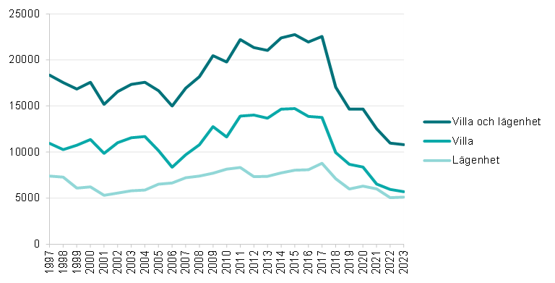
Antal anmälda bostadsinbrott i Sverige 1997–2023.

Slide 5
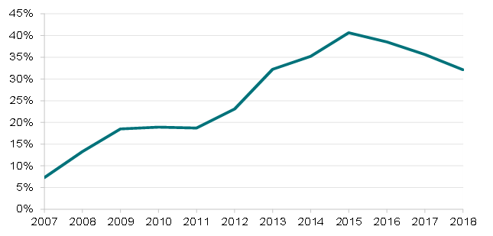
Möjliga förklaringar till utvecklingen
Internationella brottsnätverk
Ökningen 2007 – rörlighet i Europa, finanskris
Andel av samtliga misstankar för bostadsinbrott 2007 – 2018 där den misstänkta personen inte var folkbokförd i Sverige.

Slide 6
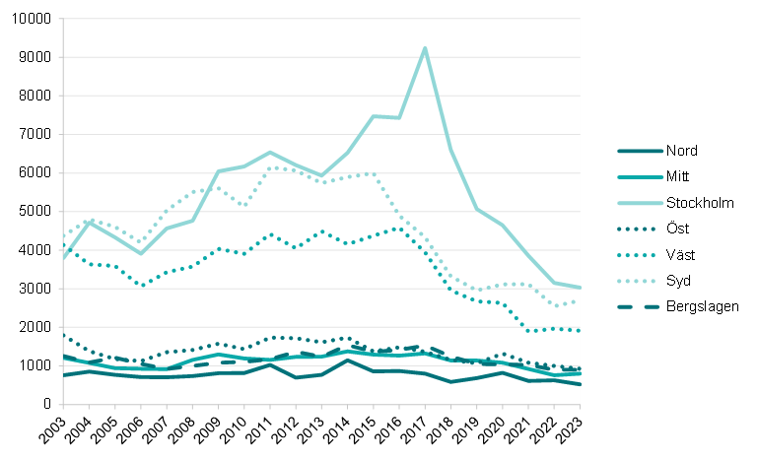
Möjliga förklaringar till utvecklingen
Internationella brottsnätverk
Minskningen 2018 – skärpta gränskontroller
Antal anmälda fullbordade bostadsinbrott per polisregion 2003–2023

Slide 7
Möjliga förklaringar till utvecklingen
Pandemin
Färre lämpliga objekt
Förflyttningar av brottsligheten

Slide 8
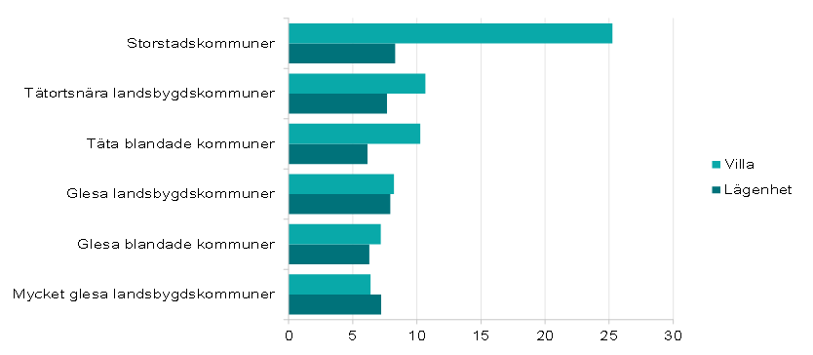
Flest bostadsinbrott i storstadsområden
Antal bostadsinbrott 2019–2023 per 1 000 lägenheter respektive villor. Redovisat utifrån kommuntyp och uppdelat på lägenhetsinbrott och villainbrott.

Slide 9
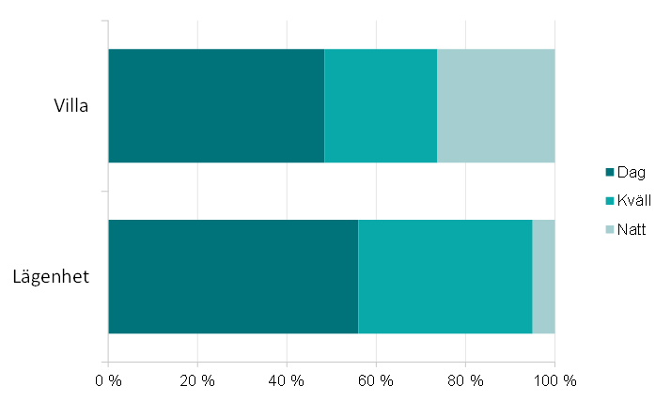
Bostadsinbrotten sker ofta dagtid
Fördelning av vilken tid på dygnet bostadsinbrottet skedde.

Slide 10
Allt är inte bostadsinbrott
Fördelning av anmälda bostadsinbrott

Slide 11
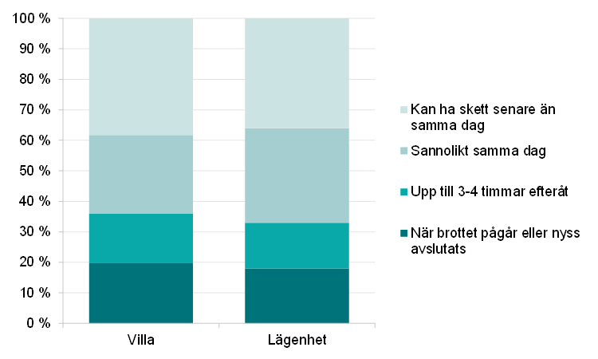
Ofta lång tid innan brottet upptäcks
Tid mellan förmodad brottstidpunkt och brottsupptäckt.

Slide 12
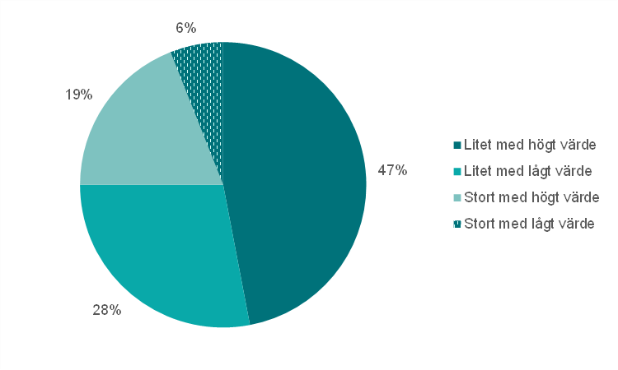
Godset är ofta litet och värdefullt
Fördelning av ärenden utifrån storlek och värde

Slide 13
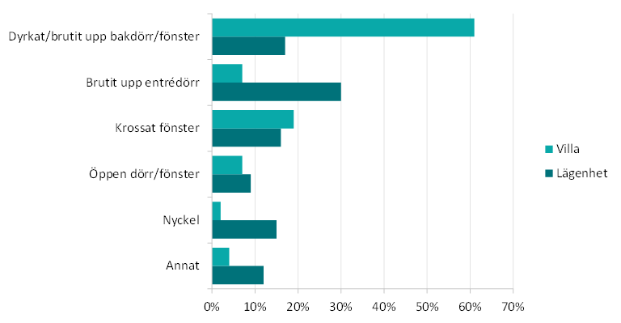
Inbrottssätt skiljer sig mellan villor och lägenheter
Fördelning av ärenden utifrån inbrottssätt

Slide 14

Översikt gärningspersoner
85 procent män och resten kvinnor
Medianålder 32 år
10 procent saknar svenskt personnummer

Slide 15
Amatörmässiga och professionella gärningspersoner
Amatörmässiga
Oftare missbruk
Oftare psykisk ohälsa
Gör oftare inbrott i lägenheter
Professionella
Svårare att ringa in
En mellankategori och en tydligt expertmässig grupp
Gör oftare inbrott i lägenheter

Slide 16
Tydligt professionella gärningspersoner
”Jag ser ganska direkt vad det är för typ av gärningsperson. Jag ser det till exempel på brytspåren. Om det är proffs. De snygga inbrotten så öppnar och stänger de. De har också slipat sina skor och har handskar. Man ser det också på hur mycket man förstör. […] Med de proffsiga märker målsäganden inte alltid att de varit där.” (Lokusmedarbetare)
Många tillhör troligen internationella brottsnätverk
Planerar sin brottslighet väl
Även inhemska nätverk begår bostadsinbrott

Slide 17
Uppklaring av bostadsinbrott
Andel personuppklarade bostadsinbrott 2023 uppdelat på polisregion
Källa: Brå

Slide 18
Förekomst av utredningsåtgärder
Andel genomförda utredningsåtgärder vid villainbrott (n=101) respektive lägenhetsinbrott (n=178).

Slide 19
Viktiga faktorer i polisens arbete
Bar gärning: Misstänkt kunde tas på bar gärning, inne i bostaden eller i anslutning till brottsplatsen (33 %).
Spår: Misstänkt kunde knytas till inbrottet genom forensisk analys alternativt skospår eller verktygsspår (27 %).
Utpekande: Misstänkt kunde identifieras genom övervakningsfilmer, foton eller vittnesuppgifter (20 %).
Gods: Misstänkt kunde knytas till inbrottet via stöldgodset (19 %).

Slide 20
Brottssamordning viktig vid bostadsinbrott
”I det aktuella fallet har vi kunnat se mönster både utifrån forensik och modus. Modus har till exempel handlat om att de aktuella gärningspersonerna alltid genomsökt sovrummen på ett visst sätt, alltid gått på villor, alltid på eftermiddagar med mera. Vidare har vi kunnat identifiera skospår som stämt överens på många platser. Modus, spår, väl genomsökt sovrum, alltid villor, alltid eftermiddagar.”
- Intervjuperson som arbetar med brottssamordning

Slide 21
Slutsatser
Uppklaringen borde kunna öka
Polisen bör hålla fler förhör
En fungerande brottssamordning behöver säkerställas
Polisregion Stockholm behöver förbättra sin hantering

Slide 22
Tack för att ni lyssnade!
emma.patel@bra.se
lina.fjelkegard@bra.se

